Slide 1
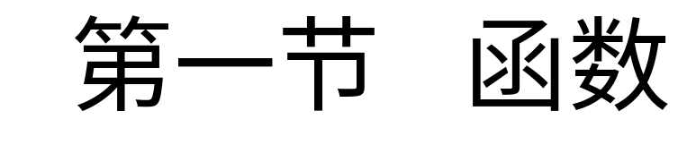
一、集合:
二、函数概念
三、函数的特性
四、反函数
五、基本初等函数
六、复合函数 初等函数

Slide 2
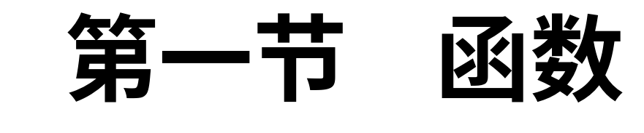
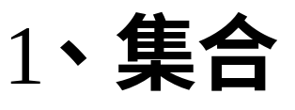
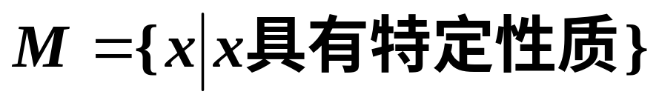
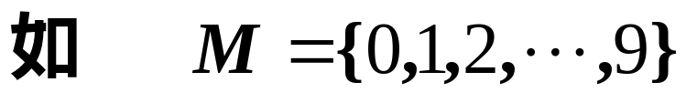
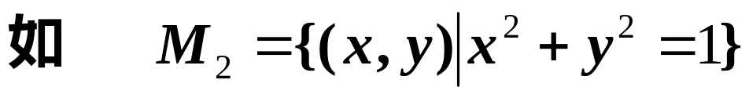
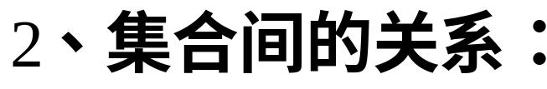
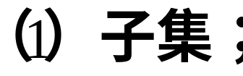
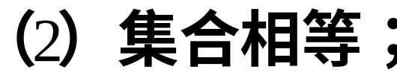
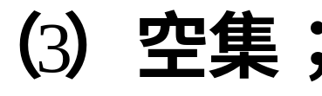
一.集合:
有限集
无限集

Slide 3
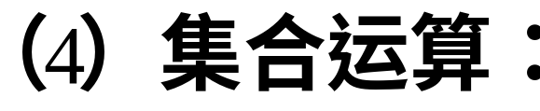
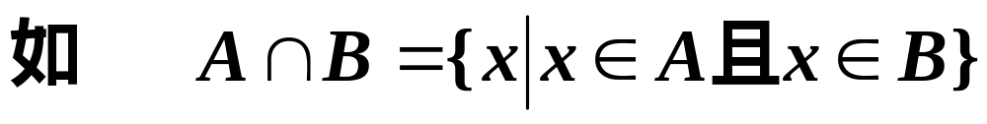
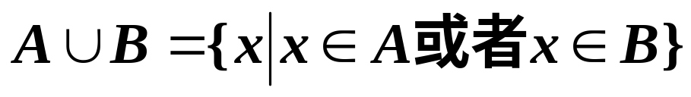
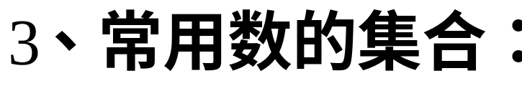
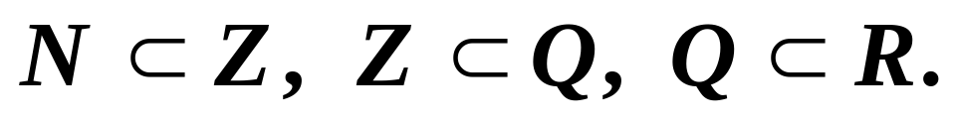
N----自然数集
Z----整数集
Q----有理数集
R----实数集
数集间的关系:

Slide 4
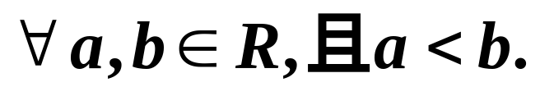
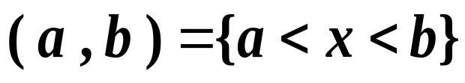




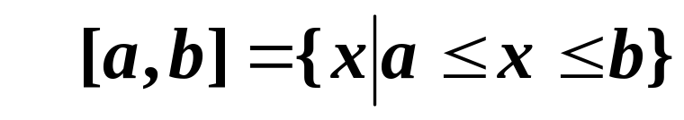
4.区间与记号:
开区间：
闭区间：

Slide 5
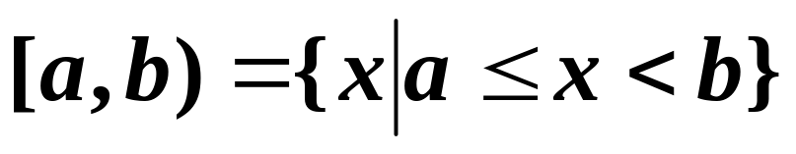

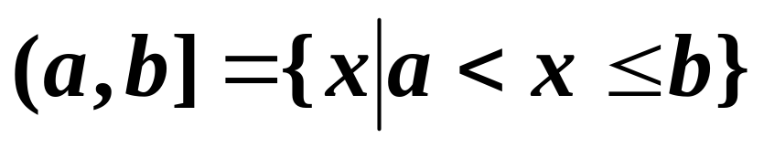

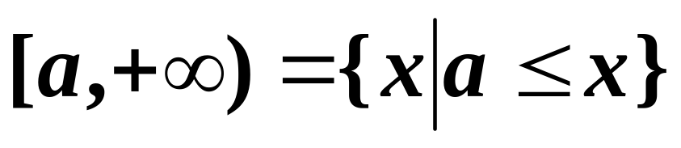

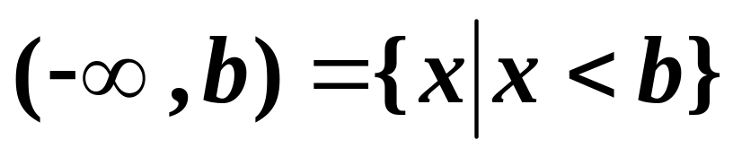

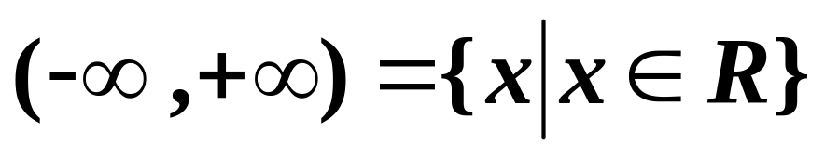
半开区间：
无限区间

Slide 6
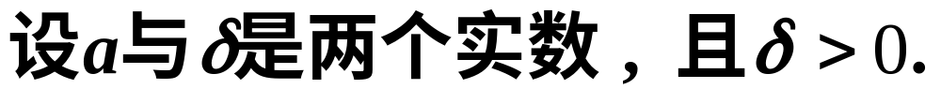
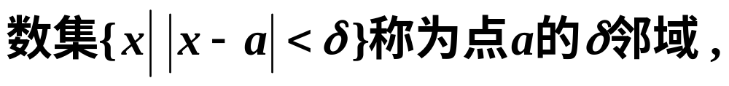
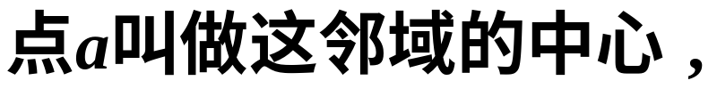
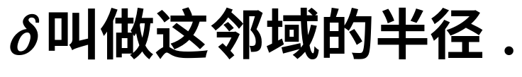
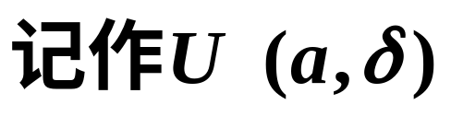
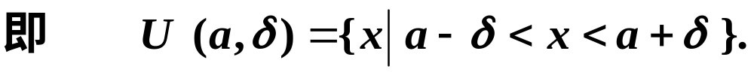
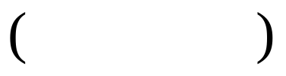



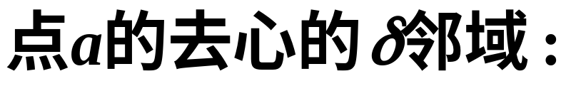
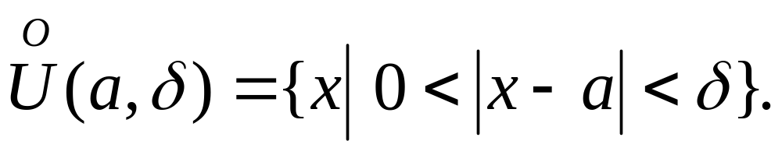
5.邻域:

Slide 7
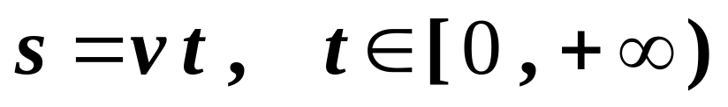
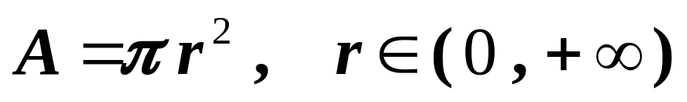
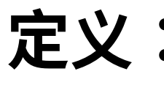
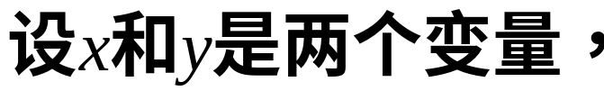
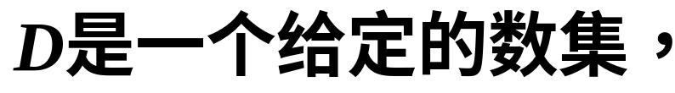
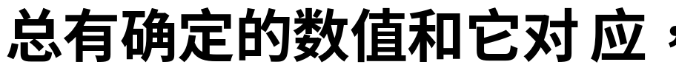
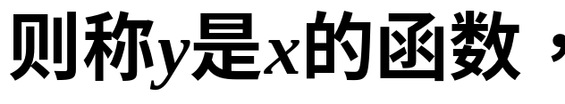
二、函数概念
引例
匀速直线运动:
圆的面积与半径的关系：

Slide 8
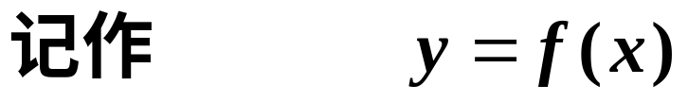
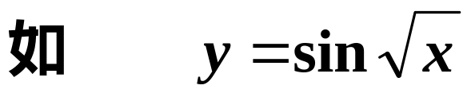
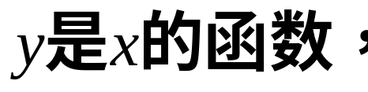
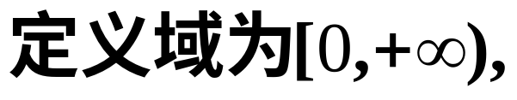
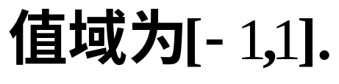
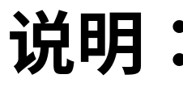
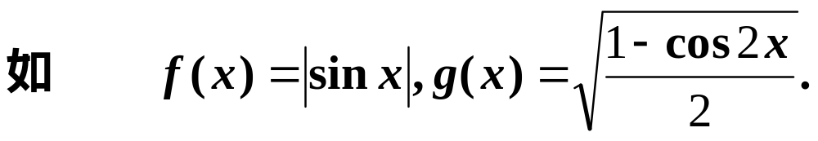
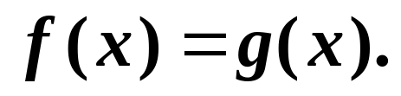
1、函数的二要素:
（1）定义域；
（2）对应规律。

Slide 9
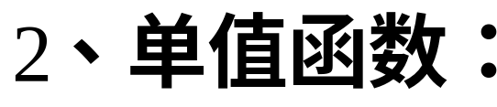
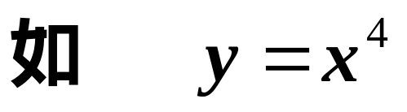
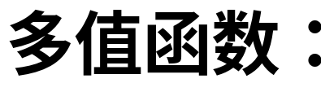





例1. 求下列函数的定义域:
解
故定义域为

Slide 10






解
因
即
故定义域为

Slide 11





3、几个特殊的函数举例
(1) 符号函数
y
1
o
x
-1

Slide 12











(2) 取整函数： y=[x]
[x]表示不超过 的最大整数
y
4 3 2 1
-4 -3 -2 -1
x
o
1 2 3 4 5
-1
-2
-3
-4
阶梯曲线

Slide 13










（3）分段函数

Slide 14




(4) 取最值函数
y
y
x
x
o
o

Slide 15





例2 试将函数
用分段函数表示.
解
作出
的图形,

Slide 16




三、函数的特性
1．函数的有界性:

Slide 17









2．函数的单调性:
当
时,

Slide 18




3．函数的奇偶性:
y
-x
o
x
x
偶函数

Slide 19


y
-x
o
x
x
奇函数

Slide 20





Slide 21










4．函数的周期性:
通常说周期函数的周期是指其最小正周期

Slide 22







四、反函数

Slide 23








Slide 24





Slide 25







五、基本初等函数
1.幂函数

Slide 26







2.指数函数

Slide 27







3.对数函数

Slide 28


4.三角函数
正弦函数

Slide 29


余弦函数

Slide 30


正切函数

Slide 31


余切函数

Slide 32


正割函数

Slide 33


余割函数

Slide 34



5.反三角函数

Slide 35




Slide 36




Slide 37



幂函数,指数函数,对数函数,三角函数和反三角函数统称为基本初等函数.

Slide 38







六、复合函数 初等函数
1.复合函数
定义:

Slide 39







注意:
1.不是任何两个函数都可以复合成一个复合函数的;
2.复合函数可以由两个以上的函数经过复合构成.
2.初等函数
由常数和基本初等函数经过有限次四则运算和有限次的函数复合步骤所构成并可用一个式子表示的函数,称为初等函数.

Slide 40








七、双曲函数与反双曲函数
1.双曲函数
奇函数.
偶函数.

Slide 41



奇函数,
有界函数,

Slide 42


双曲函数常用公式

Slide 43







2.反双曲函数
奇函数,

Slide 44








Slide 45







奇函数,

Slide 46









例3 设函数
为定义在开区间
内的奇函数，若
函数
在开区间
内单调增加，证明函数
在开区间
内也单调增加.
证明
任取
且
则
且
由于函数
在
内是奇函数，且在
内单调
增加，所以
从而
所以函数
在开区间
内也单调增加.

Slide 47












例4、 求
的反函数及其定义域.
解

Slide 48







反函数
反函数
定义域为

Slide 49
内容小结
1. 集合的概念
定义域
对应规律
2. 函数的定义及函数的二要素
3. 函数的特性
有界性, 单调性,奇偶性, 周期性
4. 反函数与复合函数
5. 基本初等函数与初等函数

Slide 50





练习与思考题
1、
解
故

Slide 51









2、设
是定义在
上的任意函数，证明
是偶函数，
是奇函数。
证明 对于任意的
是偶函数，
是奇函数。
说明：两个奇（偶）函数之和仍是奇（偶）函数；
之积是偶函数;
一个奇函数与一个偶函数之积是奇函数。

Slide 52















3、设
且
时，
其中
a, b, c 为常数,
为奇函数 .
且
证明
证: 令
则
由
消去
得
为奇函数 .

